Slide 1
نکاتی که در مورد زخم بستر باید بدانیم

Slide 2
زخم بستر
آسیب دیدن بافت های بدن همچون درم، ایپدریم، ماهیچه و پوست در اثر قرار گرفتن در فشار دراز مدت برای یک یا چند نقطه از بدن زخم بستر گفته می شود. به زبان ساده تر می توان گقت: خوابیدن به مدت طولانی در وضعیت ثابت، سائیدگی در صندلی یا بستر، استفاده از لگن بیمار نامناسب و یا کشیدگی با ملحفه می تواند به بخشی از پوست و بافت های بدن آسیب برساند

Slide 3
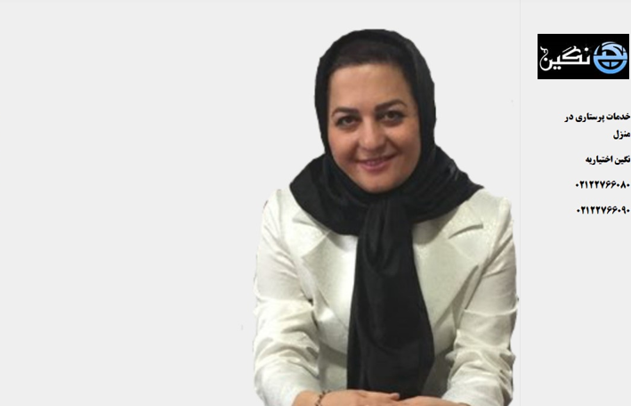
زخم بستر
زخم بستر چهار مرحله دارد که در مرحله اول و دوم زخم بستر با مراقبت های منظم در طی هفته ها یا ماه ها درمان پیدا می کند. اما در مرحله سوم و چهارم زخم بستر درمان در شرایط سخت و دشوارتری قرار می گیرد.

Slide 4
قاعدتا زخم های بستر (زخم های فشاری) بخاطر گستردگی ابعاد با زیر نظر چند پزشک متخصص درمان شود.
– پزشک ارشد که برنامه درمانی برای زخم بستر تنظیم می کند.
– پرستارانی که در زمینه زخم بستر تحصیل یا تجربه دارند برای مراقبت و التیام زخم.
– مشاور یا مدد کار اجتماعی به دلیل طولانی بودن بیماری و فرایند درمان آن به شما کمک کند.
– پزشک فیزیوتراپ که به تحرک و حرکت شما کمک کند.
– متخصص تغذیه که رژیم غذایی روزانه جهت بهبود فرایند درمان را به شما پیشنهاد کند.
– متخصص ارتوپد ، متخصص اعصاب و یا جراح پلاستیک که در صورت نیاز در فرایند بهبود به شما کمک کند.

Slide 5
فشار نواحی مبتلا را کم کنید
در اولین اقدام درمان زخم بستر سعی کنید تواحی که فشار بروی آن و ایجاد زخم کرده است را کم و یا بردارید

Slide 6
تشک و بالش مخصوص
از لوازم کمک بگیرید مانند تشک، تخت و بالش های مخصوص این لوازم برای نشستن یا خوابیدن در وضعیت مناسب به شما کمک خواهند کرد که فشار وارد شده بروی زخم را بردارید.

Slide 7
جابجا شدن
در صورت بروز زخم بستر باید به طور منظم در حالت های مختلف جابجا شوید و اگر از ویلچر استفاده می کنید وزن خود را در هر ۱۵ دقیقه یک بار به طرف دیگر صندلی بیندازید و یا از اطرافیان و پرستاران بخواهید که در جابجا شدن شما در هر یک یاعت کمک کنند و اگر بروی تخت بستری هستید طی مدت ۲ ساعت یک بار جابجا شوید.

Slide 8
پانسمان زخم‌ و پاکسازی آن
پانسمان کردن زخم به شما این اطمینان را خواهد داد که زخم ها به طور قابل قبولی مرطوب باشند و در برابر عفونت زخم ها محافظت می کنند و باقی نواحی پوست را خشک نگه می دارند.
پاک سازی یکی از مهم ترین کار ها در ترمیم زخم ها است، با انجام این کار از عفونی شدن زخم ها جلوگیری می کنید. هنگامی که پوست تحت تاثیر زخم شکافته نشده اند ( مرحله اول زخم ) آن را به آرامی با آب و صابون ملایم شستشو دهید و خشک کنید، زخم های باز را با محلول سالین در هر بار تعویض پانسمان شستشو دهید.

Slide 9
برداشتن بافت آسیب‌دیده
برای درمان سریع تر زخم ها باید هرگونه بافت مرده، آسیب دیده و عفونی را جدا سازی و برداشت کرد که براساس نوع زخم و سرسختی آن روش های متعددی را دارد.
برداشت بافت های آسیب دیده گاها با عمل جراحی امکان پذیر است و در برخی موارد نیز بصورت مکانیکی و توسط دستگاه آب با فشار بالا و یا با پانسمان های مخصوص امکان پذیر است.
گاها زخم های کوچک تر و غیر عفونی برداشت و جداسازی بافت آسیب دیده را بصورت طبیعی انجام می دهند که به بدن در راستای استفاده از آنزیم ها برای جداسازی بافت مرده جدا می کند. این روش همان طور که گفتیم برای زخم های کوچک و غیر عفونی است و با اسفاده از پانسمان های مخصوص که زخم را تمیز و مرطوب نگه می دارند.

Slide 10
مکمل درمان
کنترل درد: رخم های بستر بسیار دردناک هستند داروهای ضد درد و التهاب، مانند ایبوپروفن و ناپروکسن می‌توانند درد را کاهش دهند.
آنتی‌بیوتیک: برای زخم‌ بستر عفونی که با کمک روش‌های دیگر رو به بهبود نمی‌روند، می‌توان از داروهای آنتی‌بیوتیک موضعی یا خوراکی استفاده کرد.
کنترل اسپاسم و گرفتگی عضلات: گرفتگی عضلات به دلیل ایجاد سایش و بریدگی میتوانند زخم بستر ایجاد کرده یا آنها را وخیم‌تر کنند.
درمان با فشار منفی: در این روش درمانی از یک دستگاه مکنده برای پاکسازی زخم استفاده می‌شود. این روش در درمان برخی از زخم‌های فشاری موثر است و به درمان آنها کمک می‌کند.

